Slide 1

12 – Penapisan Citra dalam Ranah Frekuensi
IF4073 Pemrosesan Citra Digital
Oleh: Dr. Ir. Rinaldi, M.T
Program Studi Teknik Informatika
Sekolah Teknik Elektro dan Informatika
Institut Teknologi Bandung
2025

Slide 2
Penapisan dalam ranah frekuensi
Hubungan antara operasi penapisan dalam ranah spasial dan ranah frekuensi:
g(x,y) = h(x,y)*f(x,y) ↔ G(u,v) = H(u,v)F(u,v)
dan sebaliknya: g(x,y) = h(x,y)f(x,y) ↔ G(u,v) = H(u,v) * F(u,v)
Catatan: ukuran matriks H(u,v) dan F(u,v) harus sama

Slide 3
>> Af = fft2(A)
Af =
1.0e+02 *
3.2500 + 0.0000i 0.0000 + 0.0000i 0.0000 + 0.0000i 0.0000 + 0.0000i 0.0000 + 0.0000i
-0.0000 - 0.0000i 1.0113 - 0.3286i -0.2023 - 0.0657i 0.0000 + 0.0000i 0.0000 - 0.0000i
0.0000 + 0.0000i 0.0000 - 0.0000i -0.3863 - 0.5317i -0.0000 + 0.0000i 0.0773 - 0.1063i
0.0000 + 0.0000i 0.0773 + 0.1063i -0.0000 + 0.0000i -0.3863 + 0.5317i 0.0000 + 0.0000i
-0.0000 + 0.0000i 0.0000 + 0.0000i 0.0000 - 0.0000i -0.2023 + 0.0657i 1.0113 + 0.3286i
>> A = magic(5)
A =
17 24 1 8 15
23 5 7 14 16
4 6 13 20 22
10 12 19 21 3
11 18 25 2 9
>> B = ones(5)
B =
1 1 1 1 1
1 1 1 1 1
1 1 1 1 1
1 1 1 1 1
1 1 1 1 1
>> Bf = fft2(B)
Bf =
25 0 0 0 0
0 0 0 0 0
0 0 0 0 0
0 0 0 0 0
0 0 0 0 0
>> C = Af .* Bf
C =
8125 0 0 0 0
0 0 0 0 0
0 0 0 0 0
0 0 0 0 0
0 0 0 0 0

Slide 4
>> C = Af .* Bf
C =
8125 0 0 0 0
0 0 0 0 0
0 0 0 0 0
0 0 0 0 0
0 0 0 0 0
>> D = ifft2(C)
D =
325 325 325 325 325
325 325 325 325 325
325 325 325 325 325
325 325 325 325 325
325 325 325 325 325

Slide 5
Perhatikan bahwa penapisan dalam ranah spasial dan dalam ranah frekuensi keduanya berkoresponden.
Contoh: citra pepper akan dilakukan sharpening pada ranah spasial dan ranah frekuensi. Penapis yang digunakan adalah
Citra f dan penapis h keduanya ditransformasi ke dalam ranah frekuensi
Sebelum ditransformasi, penapis h harus disamakana ukurannya dengan citra f dengan proses padding

Slide 6
Penapisan dalam ranah spasial (penajaman tepi):
f=imread('lada-gray.bmp');
imshow(f), title('Original image');
h = [0 -1 0; -1 5 -1; 0 -1 0];
fsharp = uint8(convn(double(f), double(h)));
figure, imshow(fsharp), title('Sharp image');

Slide 7
Penapisan dalam ranah frekuensi:
[f, map] = imread('lada-gray.bmp');
imshow(f, map), title('Original image');
h = [0 -1 0; -1 5 -1; 0 -1 0];
[M,N] = size(f);
F = fft2(double(f));
H = fft2(double(h),M,N);
F2 = H.*F;
f2 = ifft2(F2);
g = real(f2);
figure, imshow(g, map), title('Sharp image');

Slide 8
Lowpass filter (LPF) dalam ranah frekuensi
Penapis lolos rendah (lowpass filter) bertujuan menekan komponen berfrekuensi tinggi dan membiarkan komponen berfrekuensi rendah relatif tidak berubah.
Menghasilkan efek blurring (atau smoothed image)
Tiga buah LPF yang utama:
1. Ideal lowpass filter (ILPF)
2. Gaussian lowpass filter (GLPF)
3. Butterworth lowpass filter (BLPF)

Slide 9
Tinjau Kembali Fourier Transform

Slide 11
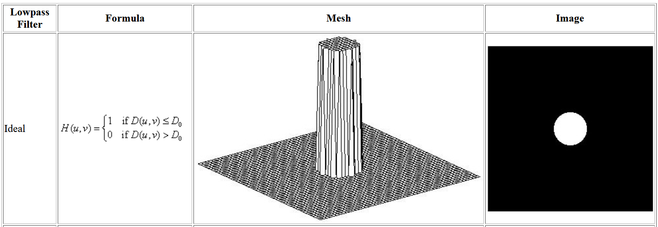
Where D(u,v) is the distance from point (u,v)
to the center of the frequency rectangle
Sumber: https://www.cs.uregina.ca/Links/class-info/425-nova/Lab5/index.html

Slide 12
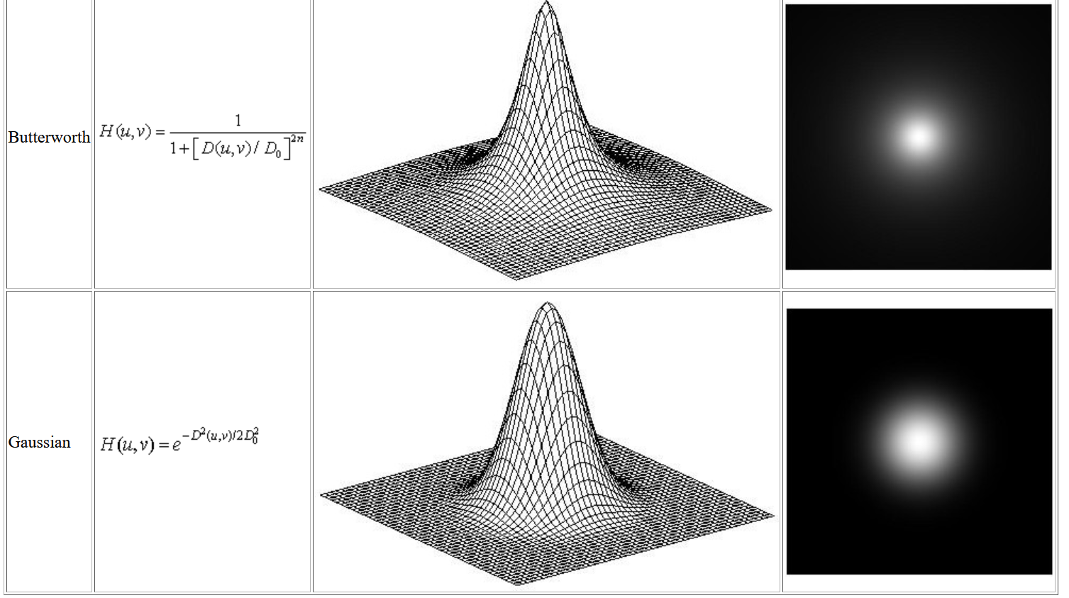

Slide 13
Pertimbangan nilai frekuensi cutoff (D0)
Frekuensi cutoff D0 dari ILPF ideal menentukan banyaknya komponen frekuensi yang dilewatkan oleh penapis (filter).
Makin kecil nilai D0, makin banyak komponen gambar yang dihilangkan oleh filter (karena banyak 0 di dalam H(u,v)).
Secara umum, nilai D0 dipilih sedemikian rupa sehingga sebagian besar komponen yang diinginkan dilewatkan, sementara sebagian besar komponen yang tidak diinginkan dihilangkan.

Slide 14
Langkah-Langkah penapisan dalam ranah frekuensi (dengan Matlab):
Tentukan parameter padding, biasanya untuk citra f(x,y) berukuran M x N, umumnya parameter padding P dan Q adalah P = 2M and Q = 2N.
Bentuklah citra padding fp(x,y) berukuran P X Q dengan menambahkan pixel-pixel bernilai nol pada f(x, y).
Lakukan transformasi Fourier pada fp(x, y)
Kode Matlab: F = fft2(fp);
Catatan: Langkah 2 dan 3 dapat digabung menjadi sbb: F = fft2(f, P, Q);
4. Bangkitkan fungsi penapis H berukuran P x Q, lakukan pemusa
Catatan: jika penapis diambil dari matriks pada ranah spasial, transformasi penapis dengan Fourier transform.
5. Kalikan F dengan H
Kode Matlab: G=H.*F;
6. Ambil bagian real dari inverse FFT of G:
Kode Matlab: g=real(ifft2(G));
7. Potong bagian kiri atas sehingga menjadi berukuran citra semula
g=g(1:size(f,1), 1:size(f,2));

Slide 15
Catatan:
Langkah padding (1 dan 2) adalah opsional, bertujuan agar citra f(x,y) dan penapis H(u,v) memiliki ukuran yang sama
M
P
N
Q

Slide 16
Ideal Low Pass Filter (ILPF)

Slide 17
% Penapisan dalam ranah frekuensi dengan Ideal Lowpass Filter (ILPF)
f = imread('cameraman.bmp');
imshow(f);
[M,N] = size(f);
%Step 1: Tentukan parameter padding, biasanya untuk citra f(x,y)
% berukuran M x N, parameter padding P dan Q biasanya P = 2M and Q = 2N.
P = 2*M;
Q = 2*N;
%Step 2: Bentuklah citra padding fp(x,y) berukuran P X Q dengan
% menambahkan pixel-pixel bernilai nol pada f(x, y).
f = im2double(f);
for i = 1:P
for j = 1:Q
if i <= M && j<= N
fp(i,j) = f(i,j);
else
fp(i,j) = 0;
end
end
end
imshow(f);title('original image');
figure; imshow(fp);title('padded image');

Slide 18
%Step 3: Lakukan transformasi Fourier pada fp(x, y) dan tampilkan Fourier Spectrum
F = fftshift(fft2(fp)); % move the origin of the transform to the center of the frequency rectangle
S2 = log(1+abs(F)); % use abs to compute the magnitude (handling imaginary) and use log to brighten display
figure, imshow(S2,[]); title('Fourier spectrum');
%Step 4: Bangkitkan fungsi penapis H berukuran P x Q, misalkan penapis
%yang digunakan adalah Ideal Lowpass Filter (ILPF)
D0 = 50; % cut-off frequency
% Set up range of variables.
u = 0:(P-1);
v = 0:(Q-1);
% Compute the indices for use in meshgrid
idx = find(u > P/2);
u(idx) = u(idx) - P;
idy = find(v > Q/2);
v(idy) = v(idy) - Q;

Slide 19
% Compute the meshgrid arrays
[V, U] = meshgrid(v, u);
D = sqrt(U.^2 + V.^2);
H = double(D <=D0);
H = fftshift(H); figure;imshow(H);title('LPF Ideal Mask');
figure, mesh(H);
%Step 5: Kalikan F dengan H
G = H.*F;
G1 = ifftshift(G);
%Step 6: Ambil bagian real dari inverse FFT of G1:
G2 = real(ifft2(G1)); % apply the inverse, discrete Fourier transform
figure; imshow(G2);title('output image after inverse 2D DFT');
%Step 7: Potong bagian kiri atas sehingga menjadi berukuran citra semula
G2 = G2(1:M, 1:N); % Resize the image to undo padding
figure, imshow(G2); title('output image');
Sumber: Program di atas merupakan modifikasi dari program yang diambil dari sini:
https://www.cs.uregina.ca/Links/class-info/425-nova/Lab5/index.html
https://www.mathworks.com/matlabcentral/fileexchange/53250-filtering-of-an-image-in-frequency-domain

Slide 20
Hasil run program
dengan ILPF, D0 = 50

Slide 21
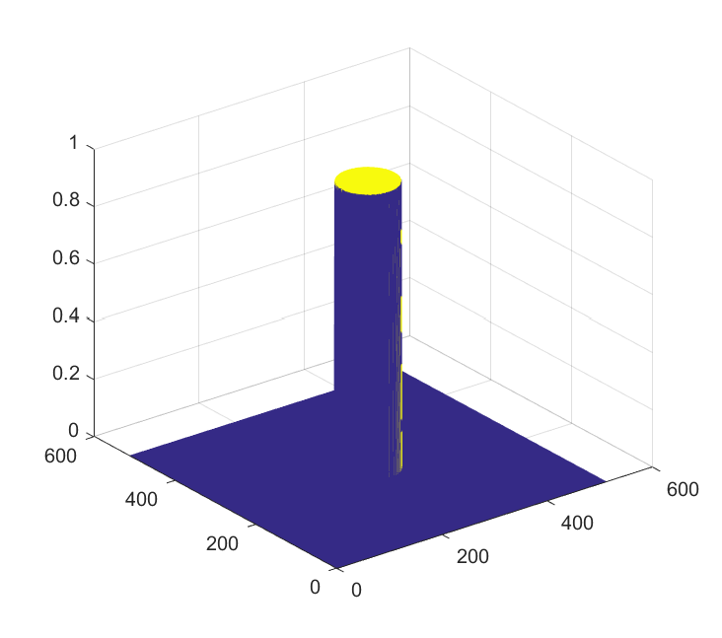
mesh(H)

Slide 22
Catatan: Padding tidak selalu harus dilakukan (opsional), program di atas tetap benar jika tidak dilakukan padding, yaitu P = M, dan Q = N.
Semula: Menjadi
% Penapisan dalam ranah frekuensi
% dengan Ideal Lowpass Filter (ILPF)
f=imread('camera.bmp');
imshow(f);
[M,N] = size(f);
% Step 1: Tentukan parameter padding,
% biasanya untuk citra f(x,y)
% berukuran M x N, parameter padding P dan Q % adalah P = 2M and Q = 2N.
P = 2*M;
Q = 2*N;
% Penapisan dalam ranah frekuensi
% dengan Ideal Lowpass Filter (ILPF)
f=imread('camera.bmp');
imshow(f);
[M,N] = size(f);
%Step 1: Tentukan parameter padding, % biasanya untuk citra f(x,y)
% berukuran M x N, parameter padding % P dan Q adalah P = 2M and Q = 2N.
P = M;
Q = N;

Slide 23
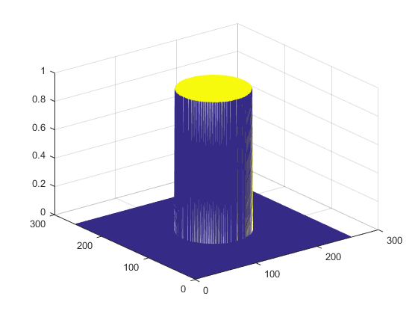
Hasil run program:

Slide 24
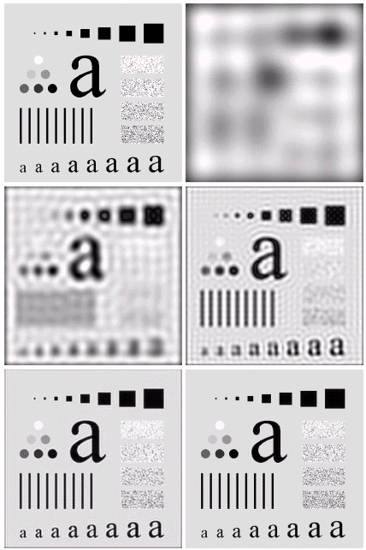
Kelemahan hasil ILPF
Menimbulkan efek bergetar (ringing) pada citra blur, sebagai karakteristik ILPF
Ini akibat dari diskontinuitas pada fungsi penapis
(a)
(b)
(c)
(d)
(e)
(f)
Original image, (b)-(f) Results of ideal lowpass filtering with
cuttoff frequencies set radii of 5, 15, 30, 80, and 230

Slide 25
Bagaimana cara mengatasi efek ringing? Gunakan GLPF atau BLPF.
Respons frekuensi pada GLPF dan BLPF tidak memiliki transisi yang tajam
- lebih sesuai untuk penghalusan gambar
- tidak menimbulkan efek ringing.

Slide 26

Gaussian Low Pass Filter (GLPF)
Parameter D0 mengukur penyebaran kurva Gaussian. Semakin besar nilai D0, semakin besar frekuensi cuttoff.

Slide 27
Butterworth Pass Filter (BLPF)
n : filter order
D₀ : cutoff frequency

Slide 28
Catatan:
Untuk GLPF, maka kode di dalam program ILPF:
H = double(D <=D0);
diganti menjadi
H = exp(-(D.^2)./(2*(D0^2)));
Untuk BLPF orde n, maka kodenya:
n = 1; % default
H = 1./(1 + (D./D0).^(2*n));

Slide 29
% Penapisan dalam ranah frekuensi dengan Gaussian Lowpass Filter (GLPF)
f = imread('cameraman.bmp');
imshow(f);
[M,N] = size(f);
%Step 1: Tentukan parameter padding, biasanya untuk citra f(x,y)
% berukuran M x N, parameter padding P dan Q biasanya P = 2M and Q = 2N.
P = 2*M;
Q = 2*N;
%Step 2: Bentuklah citra padding fp(x,y) berukuran P X Q dengan
% menambahkan pixel-pixel bernilai nol pada f(x, y).
f = im2double(f);
for i = 1:P
for j = 1:Q
if i <= M && j<= N
fp(i,j) = f(i,j);
else
fp(i,j) = 0;
end
end
end
imshow(f);title('original image');
figure; imshow(fp);title('padded image');

Slide 30
%Step 3: Lakukan transformasi Fourier pada fp(x, y) dan tampilkan Fourier Spectrum
F = fftshift(fft2(fp)); % move the origin of the transform to the center of the frequency rectangle
S2 = log(1+abs(F)); % use abs to compute the magnitude (handling imaginary) and use log to brighten display
figure, imshow(S2,[]); title('Fourier spectrum');
%Step 4: Bangkitkan fungsi penapis H berukuran P x Q, misalkan penapis
%yang digunakan adalah Ideal Lowpass Filter (ILPF)
D0 = 50; % cut-off frequency
% Set up range of variables.
u = 0:(P-1);
v = 0:(Q-1);
% Compute the indices for use in meshgrid
idx = find(u > P/2);
u(idx) = u(idx) - P;
idy = find(v > Q/2);
v(idy) = v(idy) - Q;

Slide 31
% Compute the meshgrid arrays
[V, U] = meshgrid(v, u);
D = sqrt(U.^2 + V.^2);
H = exp(-(D.^2)./(2*(D0^2)));
H = fftshift(H); figure;imshow(H);title('LPF Gaussian Mask');
figure, mesh(H);
%Step 5: Kalikan F dengan H
G = H.*F;
G1 = ifftshift(G);
%Step 6: Ambil bagian real dari inverse FFT of G:
G2 = real(ifft2(G1)); % apply the inverse, discrete Fourier transform
figure; imshow(G2);title('output image after inverse 2D DFT');
%Step 7: Potong bagian kiri atas sehingga menjadi berukuran citra semula
G2 = G2(1:M, 1:N); % Resize the image to undo padding
figure, imshow(G2); title('output image');
Sumber: Program di atas merupakan modifikasi dari program yang diambil dari sini:
https://www.cs.uregina.ca/Links/class-info/425-nova/Lab5/index.html
https://www.mathworks.com/matlabcentral/fileexchange/53250-filtering-of-an-image-in-frequency-domain

Slide 32
Hasil run program
dengan GLPF, D0 = 50

Slide 33
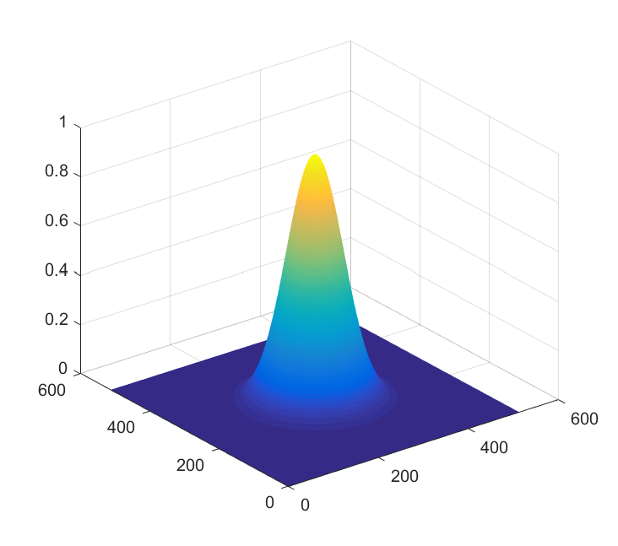
mesh(H)

Slide 34
% Penapisan dalam ranah frekuensi dengan Butterworth Lowpass Filter (BLPF)
f = imread('cameraman.bmp');
imshow(f);
[M,N] = size(f);
%Step 1: Tentukan parameter padding, biasanya untuk citra f(x,y)
% berukuran M x N, parameter padding P dan Q biasanya P = 2M and Q = 2N.
P = 2*M;
Q = 2*N;
%Step 2: Bentuklah citra padding fp(x,y) berukuran P X Q dengan
% menambahkan pixel-pixel bernilai nol pada f(x, y).
f = im2double(f);
for i = 1:P
for j = 1:Q
if i <= M && j<= N
fp(i,j) = f(i,j);
else
fp(i,j) = 0;
end
end
end
imshow(f);title('original image');
figure; imshow(fp);title('padded image');

Slide 35
%Step 3: Lakukan transformasi Fourier pada fp(x, y) dan tampilkan Fourier Spectrum
F = fftshift(fft2(fp)); % move the origin of the transform to the center of the frequency rectangle
S2 = log(1+abs(F)); % use abs to compute the magnitude (handling imaginary) and use log to brighten display
figure, imshow(S2,[]); title('Fourier spectrum');
%Step 4: Bangkitkan fungsi penapis H berukuran P x Q, misalkan penapis
%yang digunakan adalah Ideal Lowpass Filter (ILPF)
D0 = 50; % cut-off frequency
% Set up range of variables.
u = 0:(P-1);
v = 0:(Q-1);
% Compute the indices for use in meshgrid
idx = find(u > P/2);
u(idx) = u(idx) - P;
idy = find(v > Q/2);
v(idy) = v(idy) - Q;

Slide 36
% Compute the meshgrid arrays
[V, U] = meshgrid(v, u);
D = sqrt(U.^2 + V.^2);
n = 2; % default
H = 1./(1 + (D./D0).^(2*n));
H = fftshift(H); figure;imshow(H);title('LPF Butterworth Mask');
figure, mesh(H);
%Step 5: Kalikan F dengan H
G = H.*F;
G1 = ifftshift(G);
%Step 6: Ambil bagian real dari inverse FFT of G:
G2 = real(ifft2(G1)); % apply the inverse, discrete Fourier transform
figure; imshow(G2);title('output image after inverse 2D DFT');
%Step 7: Potong bagian kiri atas sehingga menjadi berukuran citra semula
G2 = G2(1:M, 1:N); % Resize the image to undo padding
figure, imshow(G2); title('output image');
Sumber: Program di atas merupakan modifikasi dari program yang diambil dari sini:
https://www.cs.uregina.ca/Links/class-info/425-nova/Lab5/index.html
https://www.mathworks.com/matlabcentral/fileexchange/53250-filtering-of-an-image-in-frequency-domain

Slide 37
% Compute the meshgrid arrays
[V, U] = meshgrid(v, u);
D = sqrt(U.^2 + V.^2);
n = 2; % default
H = 1./(1 + (D./D0).^(2*n));
H = fftshift(H); figure;imshow(H);title('Butterworth Low Pass Filter’);
figure, mesh(H);
%Step 5: Kalikan F dengan H
H = ifftshift(H);
LPF_f = H.*F;
%Step 6: Ambil bagian real dari inverse FFT of G:
LPF_f2=real(ifft2(LPF_f)); % apply the inverse, discrete Fourier transform
figure; imshow(LPF_f2);title('output image after inverse 2D DFT');
%Step 7: Potong bagian kiri atas sehingga menjadi berukuran citra semula
LPF_f2=LPF_f2(1:M, 1:N); % Resize the image to undo padding
figure, imshow(LPF_f2); title('output image');

Slide 38
Hasil run program
dengan BLPF, n = 2,
D0 = 50

Slide 39

mesh(H)

Slide 40
Perbandingan hasil
ILPF
GLPF
BLPF

Slide 41
Contoh hasil run pada citra pepper dengan Gaussian Low Pass Filter:

Slide 44
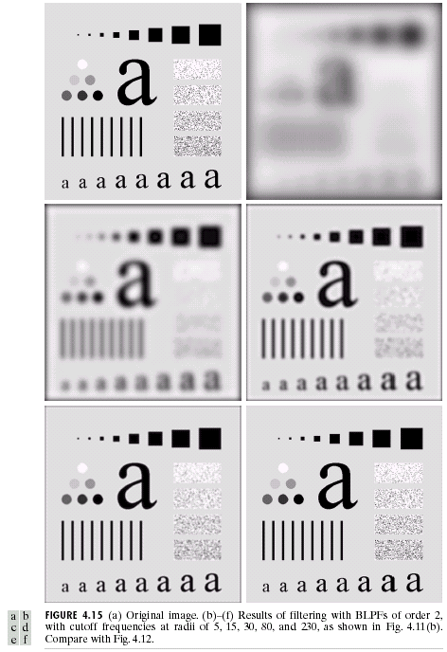
Contoh hasil ILPF
Contoh hasil GLPF
Contoh hasil BLPF

Slide 45
GLPF dapat menyambung bagian-bagian yang putus pada citra font karakter:

Slide 48
Highpass filter (HPF) dalam ranah frekuensi
Penapis lolos tinggi (highpass filter) bertujuan menekan komponen berfrekuensi rendah dan dan meloloskan (sekaligus memperkuat) komponen berfrekuensi tinggi.
Menghasilkan efek penajaman pada tepi (edge) citra (atau sharpened image)
Hubungan antara penapis lolos tinggi (H_{hp}) dan penapis lolos rendah (H_{lp})
Tiga buah HPF yang utama:
1. Ideal highpass filter (IHPF)
2. Butterworth highpass filter (BHPF)
3. Gaussian highpass filter (GHPF)

Slide 49
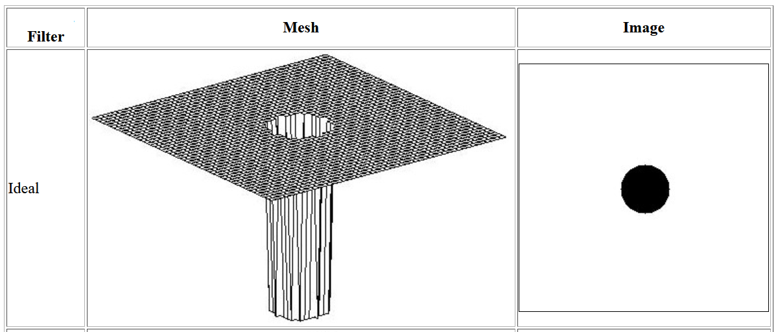

Highpass

Slide 50
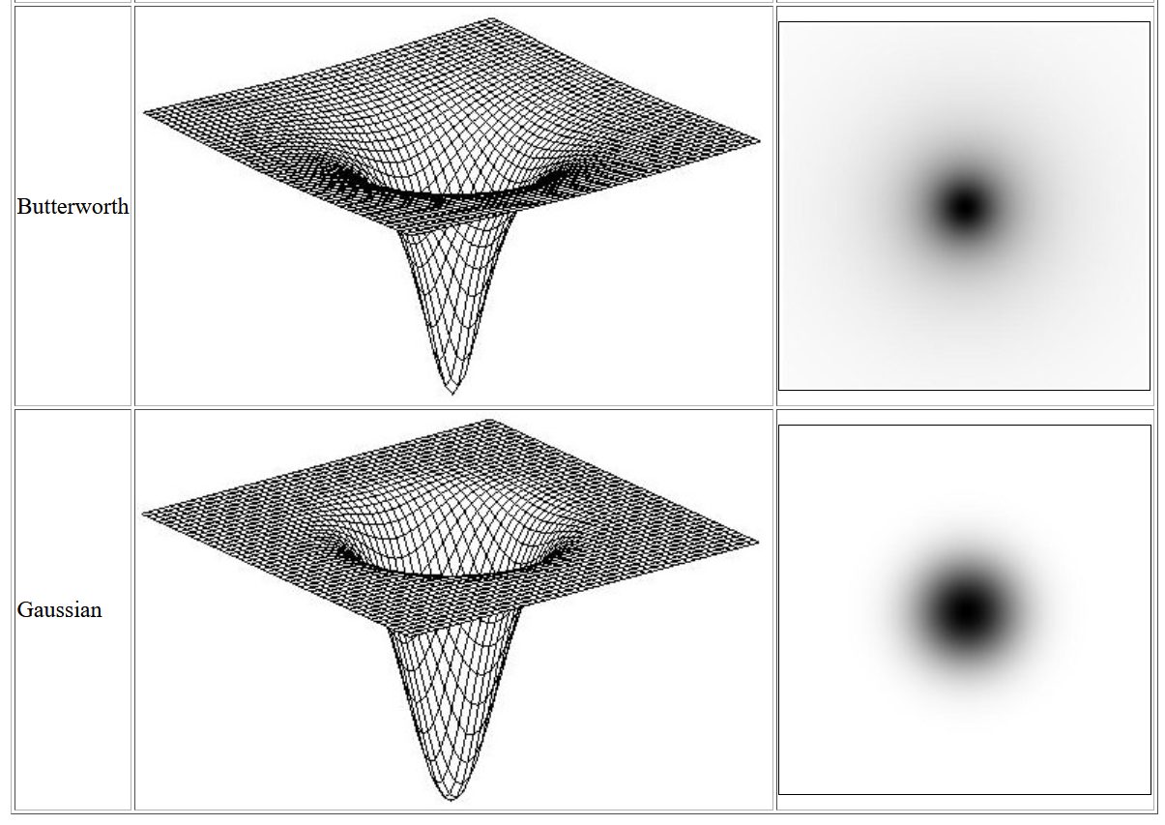



Slide 51
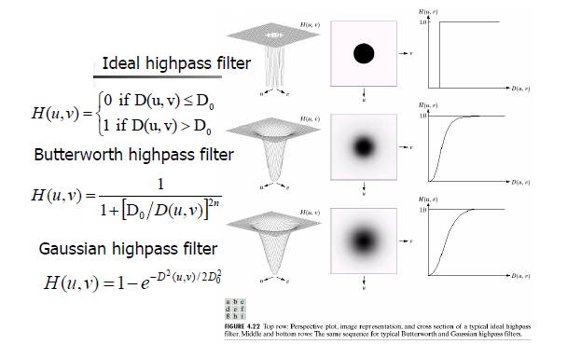

Slide 52
Representasi Spasial Ideal, Butterworth dan Gaussian Highpass Filter

Slide 53
% Penapisan dalam ranah frekuensi dengan Gaussian Highpass Filter (GHPF)
f = imread('cameraman.bmp');
imshow(f);
[M,N] = size(f);
%Step 1: Tentukan parameter padding, biasanya untuk citra f(x,y)
% berukuran M x N, parameter padding P dan Q biasanya P = 2M and Q = 2N.
P = 2*M;
Q = 2*N;
%Step 2: Bentuklah citra padding fp(x,y) berukuran P X Q dengan
% menambahkan pixel-pixel bernilai nol pada f(x, y).
f = im2double(f);
for i = 1:P
for j = 1:Q
if i <= M && j<= N
fp(i,j) = f(i,j);
else
fp(i,j) = 0;
end
end
end
imshow(f);title('original image');
figure; imshow(fp);title('padded image');

Slide 54
%Step 3: Lakukan transformasi Fourier pada fp(x, y) dan tampilkan Fourier Spectrum
F = fftshift(fft2(fp)); % move the origin of the transform to the center of the frequency rectangle
S2 = log(1+abs(F)); % use abs to compute the magnitude (handling imaginary) and use log to brighten display
figure, imshow(S2,[]); title('Fourier spectrum');
%Step 4: Bangkitkan fungsi penapis H berukuran P x Q, misalkan penapis
%yang digunakan adalah Ideal Lowpass Filter (ILPF)
D0 = 50; % cut-off frequency
% Set up range of variables.
u = 0:(P-1);
v = 0:(Q-1);
% Compute the indices for use in meshgrid
idx = find(u > P/2);
u(idx) = u(idx) - P;
idy = find(v > Q/2);
v(idy) = v(idy) - Q;

Slide 55
% Compute the meshgrid arrays
[V, U] = meshgrid(v, u);
D = sqrt(U.^2 + V.^2);
H = exp(-(D.^2)./(2*(D0^2)));
H = 1 – H;
H = fftshift(H); figure;imshow(H);title('LPF Gaussian Mask');
figure, mesh(H);
%Step 5: Kalikan F dengan H
G = H.*F;
G1 = ifftshift(G);
%Step 6: Ambil bagian real dari inverse FFT of G:
G2 = real(ifft2(G1)); % apply the inverse, discrete Fourier transform
figure; imshow(G2);title('output image after inverse 2D DFT');
%Step 7: Potong bagian kiri atas sehingga menjadi berukuran citra semula
G2 = G2(1:M, 1:N); % Resize the image to undo padding
figure, imshow(G2); title('output image');
Sumber: Program di atas merupakan modifikasi dari program yang diambil dari sini:
https://www.cs.uregina.ca/Links/class-info/425-nova/Lab5/index.html
https://www.mathworks.com/matlabcentral/fileexchange/53250-filtering-of-an-image-in-frequency-domain

Slide 56
Hasil run program
dengan GHPF, D0 = 50

Slide 57
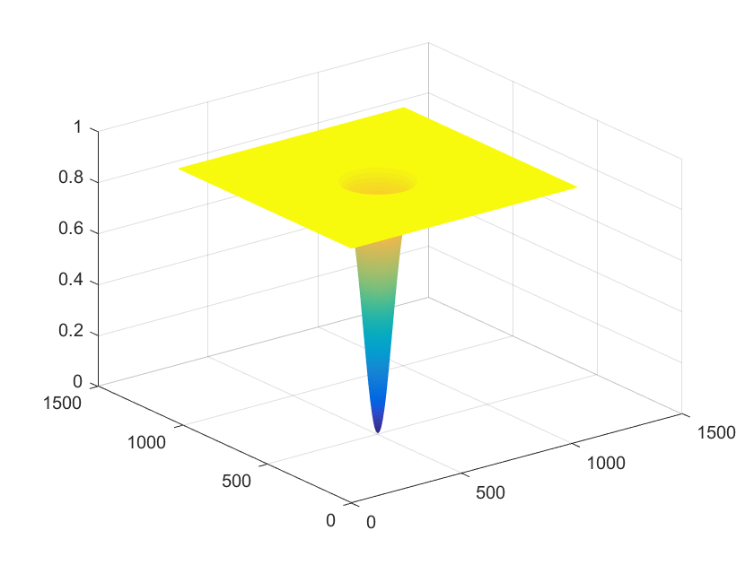
mesh(H)

Slide 58
Contoh hasil lain dengan citra pepper:

Slide 65
Penapis lubang (notch filter)
Note: F(0,0) is equal to the average value of f(x,y)
F(0,0) adalah pada lokasi u = M/2 dan v = N/2

Slide 66
Unsharp Masking dan High-Boost Filtering dalam Ranah Frekuensi

